Slide 1

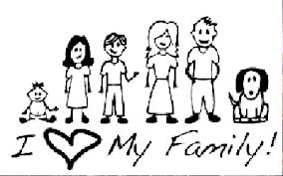
GENDER DAN PEMBANGUNAN
Oleh
Devy Stany Walukow

Slide 2
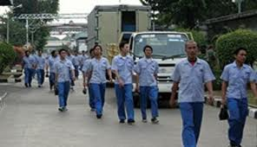

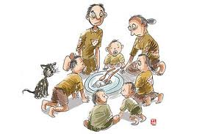
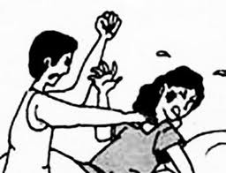
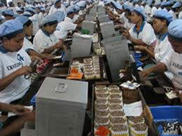
Pemberdayaan keluarga
Laporan UNDP 2010 : kualitas hidup org Ind.masih rendah
Latar Belakang
Dikhotomi jenis kelamin
Tangerang sebagai pusat industri
?
Ketimpangan gender

Slide 3
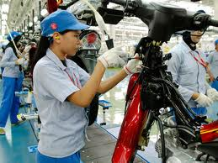
????????????
Permasalahan
1. Bagamana bentuk kontribusi gender pada keluarga buruh
2. Apakah kontribusi gender meningkatkan kesejahteraan keluarga

Slide 4
l
Perspektif Gender
Barbara Crossette :
Perempuan jarang berada pada posisi yg memutuskan aturan agama dan sosial
Feminisme :
1. Laki-laki dan perempuan setara
2. Perempuan disadarkan sebagai kelompok yang ditindas

Slide 5
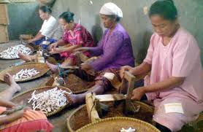
Pendekatan Gender
Model Harvard
WID
Triples Roles
1. Peran Reproduktif
2. Peran Produktif
3. Peran Sosial-Politik
Model Moser
1. Pemberdayaan Perempuan
2. Investasi laki-laki dan perempuan, aktivitas dan produktivitas, efisiensi keadilan gender, dan pemetaan kerja laki-laki dan perempuan, serta melihat penyebab perbedaan.

Slide 6
Perspektif Islam
Aida Vitayala S. Hubeis
Mengajak hati, pikiran, dan perasaan dengan cara zikir
Membentuk sistem pengawasan dan kendali diri berpedoman pada Al’quran dan Hadits

Slide 7
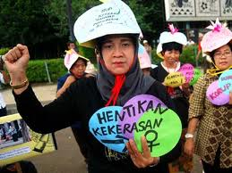
Buruh Perempuan
Indrasari Tjandraningsih :
Perempuan berada pd status subordinat ganda
Phillips & Taylor :
Tenaga trampil, semi trampil, dan tdk trampil
Ratna Saptari & Brigitte Holzner terdapat 3 Pandangan :
1. Mendobrak rendahnya posisi perempuan di rumah
2. Bentuk eksploratif
3. Perpaduan 1 & 2

Slide 8
Komitmen Keluarga
Herien Puspitawati
Proses managemen sumber daya
Aida Vitayala S. Hubeis
PUG (Pengarus-utamaan Gender): Keadilan & Kesetaraan sbg Kebutuhan
Keberanian Perempuan

Slide 9

Pembagian Kerja
Herien Puspitawati
GAD
Wiwik Gusnita
Differensiasi Peran
Alokasi Politik
Ratna Saptari & Brigitte Holzner
Mandiri
Beragam
Alokasi Solidaritas
Alokasi Ekonomi
Isolatif

Slide 10

Pengambilan Keputusan Keluarga
Wiwik Gusnita
*Kelompok Tradisional Suami
*Kelompok Modern Suami-Isteri
Scanzoni & Scanzoni
Gambaran struktur kekuasaan dlm keluarga
Syamsiah Achmad
1. Keputusan Individu
2. Keputusan Kolektif

Slide 11

Pembangunan
Penghasilan
Variatif & Subjektif berdsrkan quality of life
Konsep kerja yg oportunity cost & pareto optimum
Rani Adriani Budi Kusumo, dkk
Strategi koping
Herien Puspitawati

Slide 12
Wanita, Pria, dan Tanggung Jawab sebagai Manusia Ciptaan
Tiga rangkap ttg penciptaan Allah
Kejatuhan manusia
Tanggung jawab

Slide 13
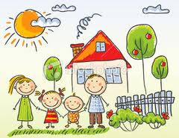
Gender Pd Keluarga Buruh Di Tangerang
1. Masih berbentuk WID
Mengapa?
Bentuk gender orde baru
Pola diskriminasi budaya yg sulit diubah
2. Gender belum berada pada tahap kesadaran
Thank you

